Slide 1
TEORIA TRANSMITERII INFORMAtIEI
~ CURS VII ~
S.l. dr. ing. Alexandra Ligia Balan

Slide 2
Coduri BCH
(Bose/Chaudhuri/Hocquenghem)

Slide 3
TEORIA TRANSMITERII INFORMAŢIEI
CURS 7
1. Câmpuri Galois GF(q)
1.2. Polinoame în câmp binar
Cele mai cunoscute câmpuri binare sunt câmpurile extinse ale câmpului GF(2), cunoscute şi sub denumirea GF(2^{m});
Aritmetica binară utilizează operaţiile de adunare şi înmulţire modulo 2,
Un polinom f(X) definit într-un câmp GF(2) este de forma:
f_{i} = 0 sau 1
Există 2^{n} polinoame de grad n
Un element, α, al câmpului este zero sau rădăcină a polinomului f(X) dacă f(α) = 0. Dacă α este rădăcină a polinomului f(X), rezultă că X- α este un factor al polinomului f(X).
http://stud.usv.ro/TTI/CURS/

Slide 4
TEORIA TRANSMITERII INFORMAŢIEI
CURS 7
1. Câmpuri Galois GF(q)
1.2. Polinoame în câmp binar
Un polinom p(X) definit în câmpul GF(2), de grad m este ireductibil dacă p(X) nu se poate descompune în factori de grad mai mare ca 0 şi mai mic decât m.
Un polinom ireductibil p_{i}(X) de grad m este primitiv dacă există cel mai mic număr întreg n = 2^{m}-1, pentru care p_{i}(X) este un factor al polinomului X^{n}+1.
http://stud.usv.ro/TTI/CURS/

Slide 5
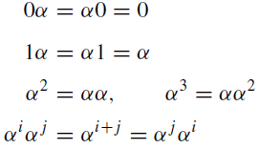
TEORIA TRANSMITERII INFORMAŢIEI
CURS 7
1. Câmpuri Galois GF(q)
1.3. Construcţia câmpului Galois GF(2^{m})
Câmpul Galois extins GF(2^{m}) conţine elementele binare ‘1’, ‘0’, elementul α şi puterile sale.
α are următoarele proprietăţi:
conţine 2^{m} elemente.
http://stud.usv.ro/TTI/CURS/

Slide 6
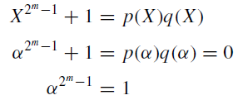
TEORIA TRANSMITERII INFORMAŢIEI
CURS 7
1. Câmpuri Galois GF(q)
1.3. Construcţia câmpului Galois GF(2^{m})
Se consideră polinomul primitiv p_{i}(X) în câmpul GF(2) de grad m.
p_{i}(X) este un factor al polinomului X^{2m-1}+1 şi p_{i}(α)=0
Rezultă care conţine 2^{m} elemente
http://stud.usv.ro/TTI/CURS/

Slide 7
TEORIA TRANSMITERII INFORMAŢIEI
CURS 7
1. Câmpuri Galois GF(q)
1.3. Construcţia câmpului Galois GF(2^{m})
Mulţimea este un grup de ordin 2^{m} -1 faţă de operaţia de înmulţire.
Elementele mulţimii respectă proprietatea de comutativitate faţă de operaţia de adunare.
Rezultă:
mulţimea este un câmp Galois sau un câmp finit cu 2^{m} elemente.
http://stud.usv.ro/TTI/CURS/

Slide 8
TEORIA TRANSMITERII INFORMAŢIEI
CURS 7
1. Câmpuri Galois GF(q)
1.3. Construcţia câmpului Galois GF(2^{m})
EXEMPLUL 1
Se consideră m=3,
p_{i}(X)=1+X+X³ polinom primitiv în câmpul GF(2)
Deoarece: p_{i}(α)=1+α+α³ =0 rezultă α³ =1+α
Suma şi produsul a două elemente din câmpul GF(2³)
http://stud.usv.ro/TTI/CURS/

Slide 9
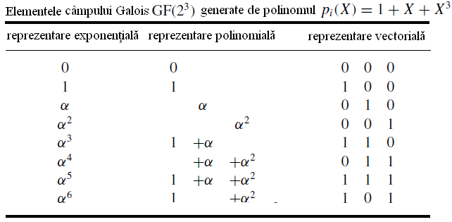
TEORIA TRANSMITERII INFORMAŢIEI
CURS 7
1. Câmpuri Galois GF(q)
1.3. Construcţia câmpului Galois GF(2^{m})
EXEMPLUL 1
Tabelul 1
http://stud.usv.ro/TTI/CURS/

Slide 10
TEORIA TRANSMITERII INFORMAŢIEI
CURS 7
1. Câmpuri Galois GF(q)
1.3. Construcţia câmpului Galois GF(2^{m})
EXEMPLUL 2
Să se determine elementele câmpului Galois GF(2⁴) generate de polinomul primitiv
p_{i}(X)=1+X+X⁴
Deoarece: p_{i}(α)=1+α+α⁴ =0 rezultă α⁴ =1+α
http://stud.usv.ro/TTI/CURS/

Slide 11
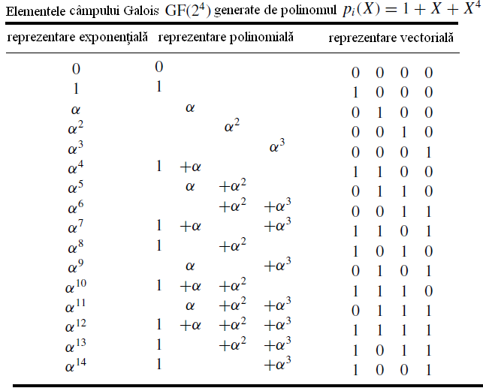
TEORIA TRANSMITERII INFORMAŢIEI
CURS 7
EXEMPLUL 2
Tabelul 2
http://stud.usv.ro/TTI/CURS/

Slide 12
TEORIA TRANSMITERII INFORMAŢIEI
CURS 7
1. Câmpuri Galois GF(q)
1.4. Proprietăţi ale câmpului extins Galois GF(2^{m})
Polinoamele definite în câmpul GF(2) au rădăcini care aparţin câmpului extins GF(2^{m})
Exemplul 3:
Polinomul p_{i}(X)=1+X³+X⁴ este ireductibil în câmpul GF(2), rezultă că nu are rădăcini în acest câmp, dar în schimb are 4 rădăcini în câmpului extins Galois GF(2⁴).
Se poate verifica, utilizând tabelul 2 că α⁷, α¹¹, α¹³ şi α¹⁴ sunt rădăcinile polinomului p_{i}(X).
Rezultă:
http://stud.usv.ro/TTI/CURS/

Slide 13
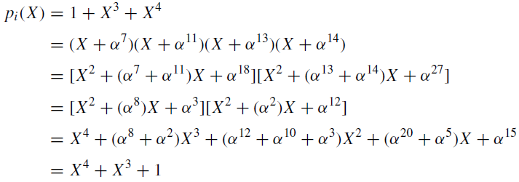
TEORIA TRANSMITERII INFORMAŢIEI
CURS 7
1. Câmpuri Galois GF(q)
1.4. Proprietăţi ale câmpului extins Galois GF(2^{m})
Exemplul 3:
Rezultă:
http://stud.usv.ro/TTI/CURS/

Slide 14
TEORIA TRANSMITERII INFORMAŢIEI
CURS 7
1. Câmpuri Galois GF(q)
1.4. Proprietăţi ale câmpului extins Galois GF(2^{m})
Teoremă:
Fie f(X) este un polinom definit în câmpul GF(2). Dacă un element β ce aparţine câmpului extins Galois GF(2^{m}) este o rădăcină a polinomului f(X), atunci pentru orice întreg pozitiv l ≥ 0, β^{2l} este de asemenea o rădăcină a acestui polinom.
Elementul β^{2l} se numeşte conjugatul lui β.
http://stud.usv.ro/TTI/CURS/

Slide 15
TEORIA TRANSMITERII INFORMAŢIEI
CURS 7
1. Câmpuri Galois GF(q)
1.4. Proprietăţi ale câmpului extins Galois GF(2^{m})
Exemplul 4:
Se consideră polinomul p_{i} (X) = 1 + X³ + X⁴ definit pe câmpul GF(2).
α⁷ - o rădăcină a polinomului p_{i} (X)
Rezultă (α⁷ )²= α¹⁴, (α⁷ )⁴= α²⁸ = α¹³ şi (α⁷ )⁸= α⁵⁶ = α¹¹ sunt rădăcini ale lui p_{i} (X)
În acest exemplu se verifică, că rădăcina β = α⁷ – satisface condiţia:
http://stud.usv.ro/TTI/CURS/

Slide 16
TEORIA TRANSMITERII INFORMAŢIEI
CURS 7
1. Câmpuri Galois GF(q)
1.5. Polinoame minimale
Polinomul de grad minim Φ(X), definit în câmp GF(2), al cărui rădăcină este elementul β, se numeşte polinomul minimal al elementului β.
Φ(β) = 0
Polinomul minimal al elementului 0 este X şi polinomul minimal al elementului 1 este 1+X
http://stud.usv.ro/TTI/CURS/

Slide 17
TEORIA TRANSMITERII INFORMAŢIEI
CURS 7
1. Câmpuri Galois GF(q)
1.5. Polinoame minimale
Proprietăţi:
Polinomul minimal al elementului β ce aparţine câmpului Galois GF(2^{m}) este un polinom ireductibil.
Fie un polinom f(X) definit în câmp GF(2) şi un Φ(X) - polinom minimal al elementului β. Dacă β este o rădăcină a polinomului f(X) rezultă că Φ(X) este un factor a lui f(X).
Polinomul minimal Φ(X) al elementului β definit în câmpul câmpului Galois GF(2^{m}) este un factor al polinomului X^{2m}+X.
http://stud.usv.ro/TTI/CURS/

Slide 18
TEORIA TRANSMITERII INFORMAŢIEI
CURS 7
1. Câmpuri Galois GF(q)
1.5. Polinoame minimale
Proprietăţi:
Fie f(X) un polinom ireductibil definit în câmpul GF(2) şi un Φ(X) un polinom minimal al elementului β definit în câmpul Galois GF(2^{m}) . Dacă f(β) = 0 atunci f(X) = Φ(X)
Fie Φ(X) un polinom minimal al elementului β definit în câmpul Galois GF(2^{m}) şi e cel mai mic număr întreg pentru care este satisfăcută relaţia β^{2e}= β, polinomul minimal al elementului β este:
http://stud.usv.ro/TTI/CURS/

Slide 19
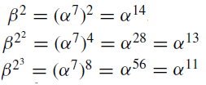
TEORIA TRANSMITERII INFORMAŢIEI
CURS 7
1. Câmpuri Galois GF(q)
1.5. Polinoame minimale
Exemplul 5
Să se determine polinomul minimal Φ(X) al elementului β = α⁷ definit în câmpul Galois GF(2⁴).
Din exemplul 4 se observă că:
sunt rădăcini ale polinomului
pentru care β = α⁷ este rădăcină.
http://stud.usv.ro/TTI/CURS/

Slide 20
TEORIA TRANSMITERII INFORMAŢIEI
CURS 7
1. Câmpuri Galois GF(q)
1.5. Polinoame minimale
Exemplul 5
Deoarece rezultă e= 4.
http://stud.usv.ro/TTI/CURS/

Slide 21
TEORIA TRANSMITERII INFORMAŢIEI
CURS 7
2. Coduri BCH
2.1. Descrierea codurilor BCH ciclice
BCH = R.C. Bose, K,Ray-Chaudhuri, A. Hocquenghem
coduri bloc
generalizare a codurilor Hamming
sunt construite pentru a corecta t erori sau mai puține.
sunt definite în câmpul binar GF(2)
metoda de construcţie a acestor coduri se bazează pe calculul celui mai mic multiplu comun (c.m.m.m.c.) al polinoamelor minimale specifice
http://stud.usv.ro/TTI/CURS/

Slide 22
TEORIA TRANSMITERII INFORMAŢIEI
CURS 7
2. Coduri BCH
2.1. Descrierea codurilor BCH ciclice
pentru orice număr întreg pozitiv, m≥3 şi t<2^{m-1} există un cod binar BCH, C_{BCH}(n,k) , cu următoarele proprietăţi:
lungimea cuvântului de cod n = 2^{m}-1
biţi de paritate n-k ≤ mt
distanţa Hamming minimă d_{min} ≥ 2t+1
numărul de erori corectabile t
codurile BCH sunt capabile să corecteze t erori sau mai puţine într-un cuvânt de cod de lungime n, n = 2^{m}-1.
polinomul generator al unui cod BCH se determină în funcţie de rădăcinile sale în câmpul GF(2^{m})
http://stud.usv.ro/TTI/CURS/

Slide 23
TEORIA TRANSMITERII INFORMAŢIEI
CURS 7
2. Coduri BCH
2.1. Descrierea codurilor BCH ciclice
fie α un element primitiv în câmpul GF(2^{m}),
polinomul generator al codului BCH corector de t erori, cu lungimea cuvântului de cod n = 2^{m}-1, este polinomul de grad minim în GF(2) ale cărui rădăcini sunt α, α², …, α^{2t}:
α^{i} şi conjugatul său sunt rădăcinile polinomului g(X),
dacă Φ_{i}(X) este polinomul minimal al elementului α^{i} atunci polinomul generator este:
http://stud.usv.ro/TTI/CURS/

Slide 24
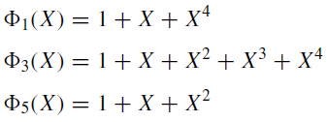
TEORIA TRANSMITERII INFORMAŢIEI
CURS 7
2. Coduri BCH
2.1. Descrierea codurilor BCH ciclice
EXEMPLUL 4
Fie α un element primitiv câmpul Galois GF(2⁴) generat de polinomul primitiv p_{i}(X)=1+X+X⁴. (v. exemplul 2).
Polinoamele minimale ale elementelor α, α³ şi α⁵ sunt:
Polinomul generator al codului BCH corector de t=2 erori şi n = 2⁴-1 = 15 este:
C_{BCH} (n,k) = C_{BCH} (15,7) , d_{min} ≥ 5
http://stud.usv.ro/TTI/CURS/

Slide 25
TEORIA TRANSMITERII INFORMAŢIEI
CURS 7
2. Coduri BCH
2.1. Descrierea codurilor BCH ciclice
EXEMPLUL 4
Polinomul generator al codului BCH corector de t=3 erori şi n = 2⁴-1 = 15 este:
C_{BCH} (n,k) = C_{BCH} (15,5) , d_{min} ≥ 7
http://stud.usv.ro/TTI/CURS/

Slide 26
TEORIA TRANSMITERII INFORMAŢIEI
CURS 7
2. Coduri BCH
2.1. Descrierea codurilor BCH ciclice
Fie codul C_{BCH} (n,k) corector de t erori sau mai puţine
n = 2^{m}-1 lungimea cuvântului de cod
orice polinom al codului C_{BCH} (n,k) va avea ca rădăcini elementele α, α², …, α^{2t} şi elementele conjugatele.
cuvântul de cod al codului C_{BCH} (n,k) reprezentat sub formă polinomială este:
elementul primitiv α^{i} este rădăcină a polinomului c(X).
http://stud.usv.ro/TTI/CURS/

Slide 27
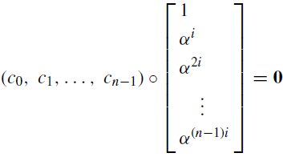
TEORIA TRANSMITERII INFORMAŢIEI
CURS 7
2. Coduri BCH
2.1. Descrierea codurilor BCH ciclice
Sub formă matriceală relaţia anterioară se exprimă:
Produsul scalar dintre cuvântul de cod şi vectorul rădăcinilor este egal cu zero.
http://stud.usv.ro/TTI/CURS/

Slide 28
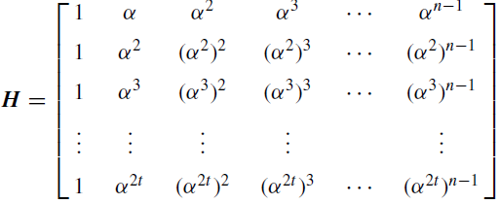
TEORIA TRANSMITERII INFORMAŢIEI
CURS 7
2. Coduri BCH
2.1. Descrierea codurilor BCH ciclice
http://stud.usv.ro/TTI/CURS/

Slide 29
TEORIA TRANSMITERII INFORMAŢIEI
CURS 7
2. Coduri BCH
2.1. Descrierea codurilor BCH ciclice
Dacă c este un cuvânt de cod, atunci:
Dacă pentru anumite valori ale lui i şi j, α^{j} este conjugatul lui α^{i}, atunci c(α^{j})=0.
Produsul dintre cu rândul i al matricei H este 0.
Rezultă că unele rânduri ale matricei H pot fi omise.
Matricea H devine:
http://stud.usv.ro/TTI/CURS/

Slide 30
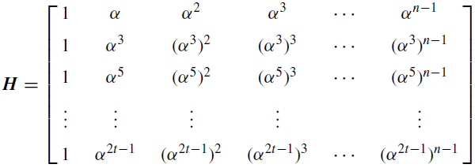
TEORIA TRANSMITERII INFORMAŢIEI
CURS 7
2. Coduri BCH
2.1. Descrierea codurilor BCH ciclice
Matricea H devine:
http://stud.usv.ro/TTI/CURS/

Slide 31
TEORIA TRANSMITERII INFORMAŢIEI
CURS 7
2. Coduri BCH
2.1. Descrierea codurilor BCH ciclice
EXEMPLUL 5
Fie codul binar BCH, C_{BCH}(15,7) de lungime n = 2⁴-1 = 15 , corector de t=2 erori sau mai puţine şi α un element primitiv câmpul Galois GF(2⁴) generat de polinomul primitiv p_{i}(X)=1+X+X⁴. (v. exemplul 2).
Matricea de control a parităţii, H, se poate scrie:
http://stud.usv.ro/TTI/CURS/

Slide 32
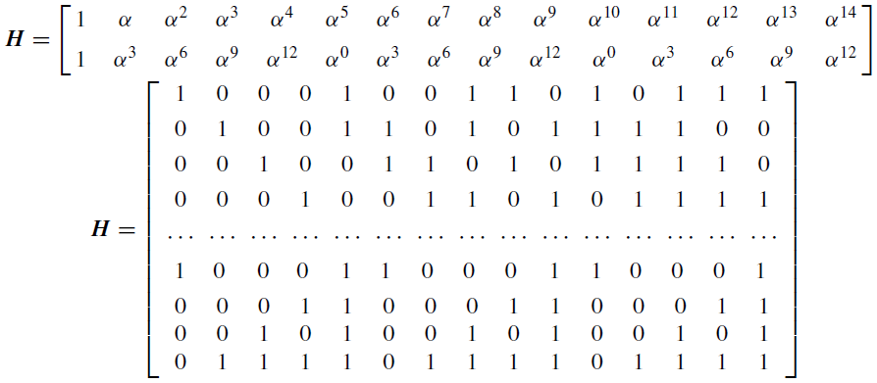
TEORIA TRANSMITERII INFORMAŢIEI
CURS 7
2. Coduri BCH
2.1. Descrierea codurilor BCH ciclice
http://stud.usv.ro/TTI/CURS/

Slide 33
TEORIA TRANSMITERII INFORMAŢIEI
CURS 7
2. Coduri BCH
2.2. Decodarea codurilor BCH
Fie:
r(X) – cuvântul recepţionat
c(X) – cuvântul de cod
e(X) – eroarea apărută în timpul transmisiei
Vectorul sindrom reprezintă rezultatul verificării cuvântului recepţionat; conţine date (informaţie) despre poziţia şi numărul erorilor din cuvântul recepţionat.
Rezultă:
vectorul sindrom pentru decodarea codurilor BCH:
http://stud.usv.ro/TTI/CURS/

Slide 34
TEORIA TRANSMITERII INFORMAŢIEI
CURS 7
2. Coduri BCH
2.2. Decodarea codurilor BCH
Vectorul sindrom pentru decodarea codurilor BCH:
Se obţine următorul set de ecuaţii:
http://stud.usv.ro/TTI/CURS/

Slide 35
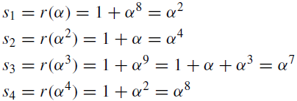
TEORIA TRANSMITERII INFORMAŢIEI
CURS 7
2. Coduri BCH
2.2. Decodarea codurilor BCH
EXEMPLUL 6
Fie codul binar BCH, C_{BCH} (15,7) de lungime n = 2⁴-1 = 15 , corector de t=2 erori sau mai puţine. Vectorul recepţionat este de forma r=(1000000010000000).
Să se determine vectorul sindrom.
r(X) = 1+X⁸ –forma polinomială
http://stud.usv.ro/TTI/CURS/

Slide 36
TEORIA TRANSMITERII INFORMAŢIEI
CURS 7
2. Coduri BCH
2.3. Polinoame utilizate pentru localizarea erorilor şi evaluarea erorilor
Se consideră că vectorul eroare conţine τ erori plasate în poziţiile:
Se numeşte locator (al erorii de pe poziţia i din cuvântul recepţionat), elementul câmpului GF(2^{q}), ce este puterea l a elementului generator al câmpului:
Componentele vectorului sindrom se calculează cu relaţia:
rezultă un sistem cu 2t ecuaţii:
http://stud.usv.ro/TTI/CURS/

Slide 37
TEORIA TRANSMITERII INFORMAŢIEI
CURS 7
2. Coduri BCH
2.3. Polinoame utilizate pentru localizarea erorilor şi evaluarea erorilor
Rezultă un sistem cu 2t ecuaţii:
variabile necunoscute.
http://stud.usv.ro/TTI/CURS/

Slide 38
TEORIA TRANSMITERII INFORMAŢIEI
CURS 7
2. Coduri BCH
2.3. Polinoame utilizate pentru localizarea erorilor şi evaluarea erorilor
Algoritmul care va rezolva acest sistem de ecuaţii este un algoritm de decodare a codului BCH binar.
Variabilele necunoscute precizează poziţia erorilor.
Polinomul erorilor σ(x) - polinomul ale cărui rădăcini sunt locatorii erorilor
http://stud.usv.ro/TTI/CURS/

Slide 39
TEORIA TRANSMITERII INFORMAŢIEI
CURS 7
2. Coduri BCH
2.3. Polinoame utilizate pentru localizarea erorilor şi evaluarea erorilor
Polinomul erorilor σ(x)-polinomul ale cărui rădăcini sunt locatorii erorilor
Polinomul utilizat pentru evaluarea erorilor
Valoare erorii se poate calcula cu relaţia:
Polinomul sindrom de grad este definit:
http://stud.usv.ro/TTI/CURS/

Slide 40
TEORIA TRANSMITERII INFORMAŢIEI
CURS 7
2. Coduri BCH
2.3. Polinoame utilizate pentru localizarea erorilor şi evaluarea erorilor
Ecuaţie cheie (Key ecuation) = relaţie între polinoamele σ(X), S(X), şi W(X)
Rezolvarea ecuaţiei cheie reprezintă un algoritm pentru decodarea codului BCH.
Teoremă: Există un polinom μ(X), astfel încât între polinoamele σ(X), S(X), şi W(X) există următoarea ecuaţie
http://stud.usv.ro/TTI/CURS/

Slide 41
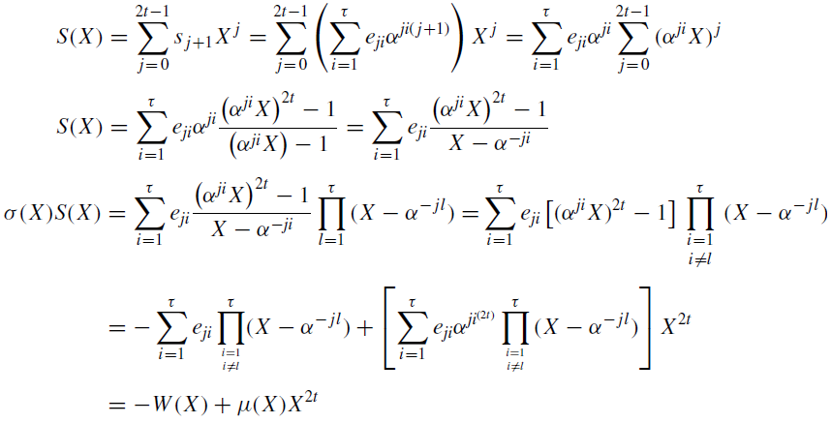
TEORIA TRANSMITERII INFORMAŢIEI
CURS 7
2. Coduri BCH
2.3. Polinoame utilizate pentru localizarea erorilor şi evaluarea erorilor
Demonstraţie:
http://stud.usv.ro/TTI/CURS/

Slide 42
TEORIA TRANSMITERII INFORMAŢIEI
CURS 7
2. Coduri BCH
2.4. Decodarea codului binar BCH utilizând Algoritmul Euclidean
Fie două numere A şi B. Algoritmul Euclidean determină cel mai mare divizor comun al acestor două numere, C= c.m.m.d.c.(A, B), şi de asemenea determină două numere întregi (două polinoame) S şi T, astfel încât
Acest algoritm este util pentru a rezolva ecuaţia:
unde: X^{2t} >> A şi S(X) >> B
http://stud.usv.ro/TTI/CURS/

Slide 43
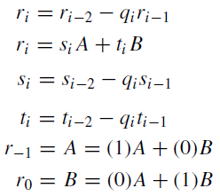
TEORIA TRANSMITERII INFORMAŢIEI
CURS 7
2. Coduri BCH
2.4. Decodarea codului binar BCH utilizând Algoritmul Euclidean
Algoritmul Euclidean
Fie A şi B două numere întregi (A≥B ) sau două polinoame (grad(A)≥grad(B))
Condiţii iniţiale: r₁ = A şi r₀ = B
r_{i} se obţine ca fiind restul împărţirii dintre r_{i-2} şi r_{i-1}
condiţiile iniţiale sunt:
http://stud.usv.ro/TTI/CURS/

Slide 44
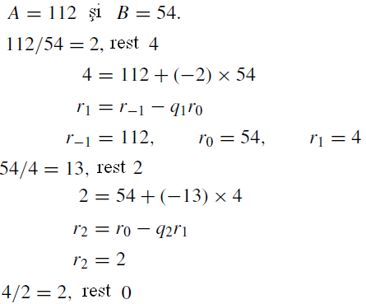
TEORIA TRANSMITERII INFORMAŢIEI
CURS 7
2. Coduri BCH
2.4. Decodarea codului binar BCH utilizând Algoritmul Euclidean
Exemplul 7
Fie:
Rezultă: c.m.m.d.c. (112,54) =2
http://stud.usv.ro/TTI/CURS/

Slide 45
TEORIA TRANSMITERII INFORMAŢIEI
CURS 7
2. Coduri BCH
2.4. Decodarea codului binar BCH utilizând Algoritmul Euclidean
Se va aplica algoritmul Euclidean ecuaţiei:
Rezultă:
Înmulţim cu λ relaţia anterioară;
Unde:
Rezultă:
http://stud.usv.ro/TTI/CURS/

Slide 46
TEORIA TRANSMITERII INFORMAŢIEI
CURS 7
2. Coduri BCH
2.4. Decodarea codului binar BCH utilizând Algoritmul Euclidean
Exemplul 8
Fie codul binar BCH, CBCH (15,7) de lungime n = 24-1 = 15 , corector de t=2 erori sau mai puţine. Vectorul recepţionat este de forma r=(1000000010000000). Să se determine utilizând algoritmul euclidean decoded code polynomial. (polinomul de decodarea a codului)
Componentele vectorului sindrom sunt: (ex. 6)
Rezultă polinomul sindrom:
http://stud.usv.ro/TTI/CURS/

Slide 47
TEORIA TRANSMITERII INFORMAŢIEI
CURS 7
2. Coduri BCH
2.4. Decodarea codului binar BCH utilizând Algoritmul Euclidean
Exemplul 8
Algoritmul este întrerupt atunci când gradul polinomului r_{i}(X) este mai mic decât gradul polinomului din coloana t_{i}(X).
http://stud.usv.ro/TTI/CURS/

Slide 48
TEORIA TRANSMITERII INFORMAŢIEI
CURS 7
2. Coduri BCH
2.4. Decodarea codului binar BCH utilizând Algoritmul Euclidean
Exemplul 8
Polinomul t_{i}(X) este înmulţit cu un factor λ∈GF(2⁴). λ=α
Rezultă:
Se va înlocui variabila X în the polinomul σ(X) cu 1, α, α², . . . , α^{n−1}, unde n = 2^{m − 1}.
Deoarece α ^{n} = 1 and α ^{−h} = α ^{n−h}, atunci dacă α ^{h} este o rădăcină a polinomului σ(X), α ^{n−h} este locatorul erorii, care determină poziţia, r _{n−h} , a erorii.
Se vor calcula apoi:
http://stud.usv.ro/TTI/CURS/

Slide 49
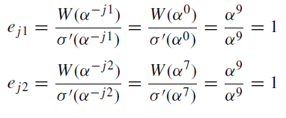
TEORIA TRANSMITERII INFORMAŢIEI
CURS 7
2. Coduri BCH
2.4. Decodarea codului binar BCH utilizând Algoritmul Euclidean
Exemplul 8
http://stud.usv.ro/TTI/CURS/

